Slide 1

主日信息
『家庭問題』
(創世記 25、27章)
薛忠勇 弟兄
5 -10 - 2015

Slide 2
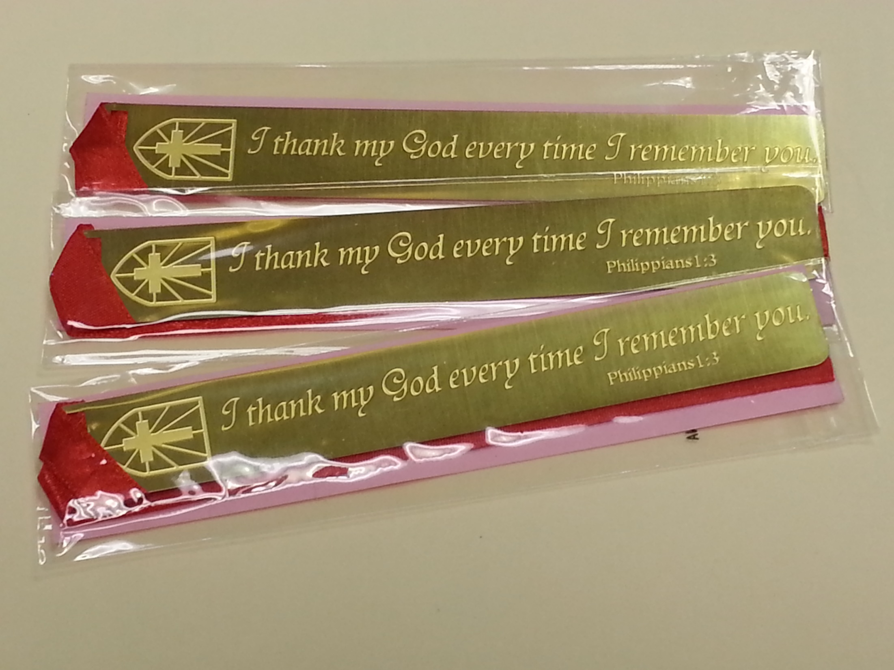
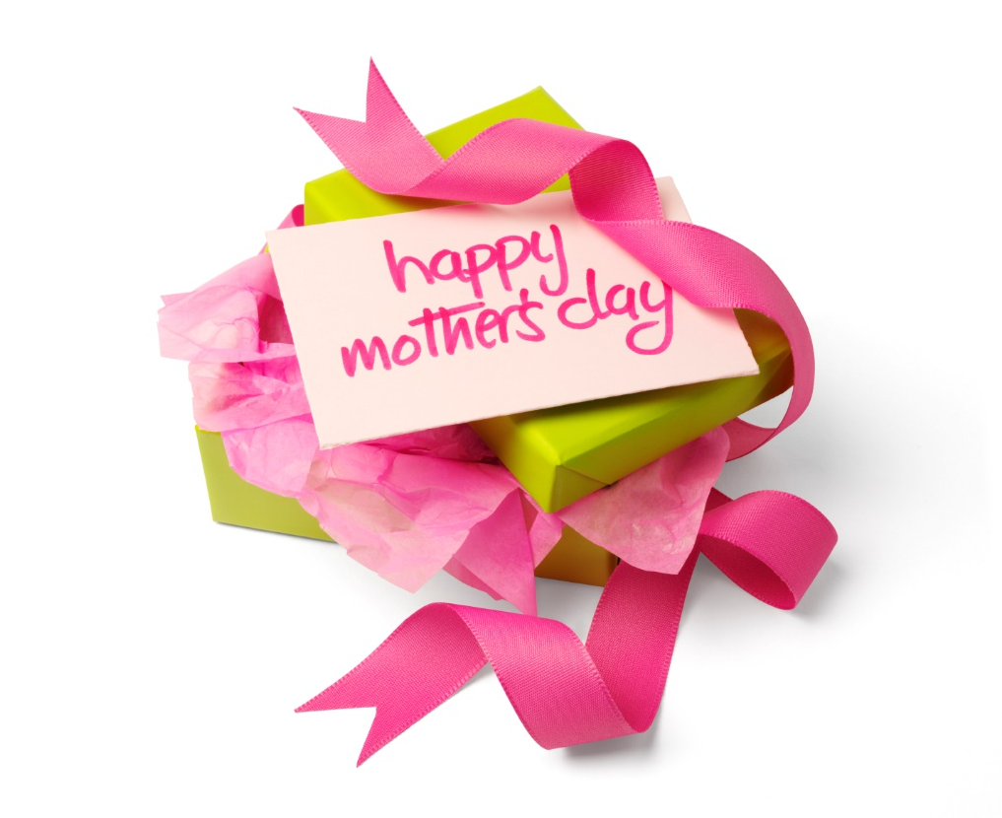

Slide 3
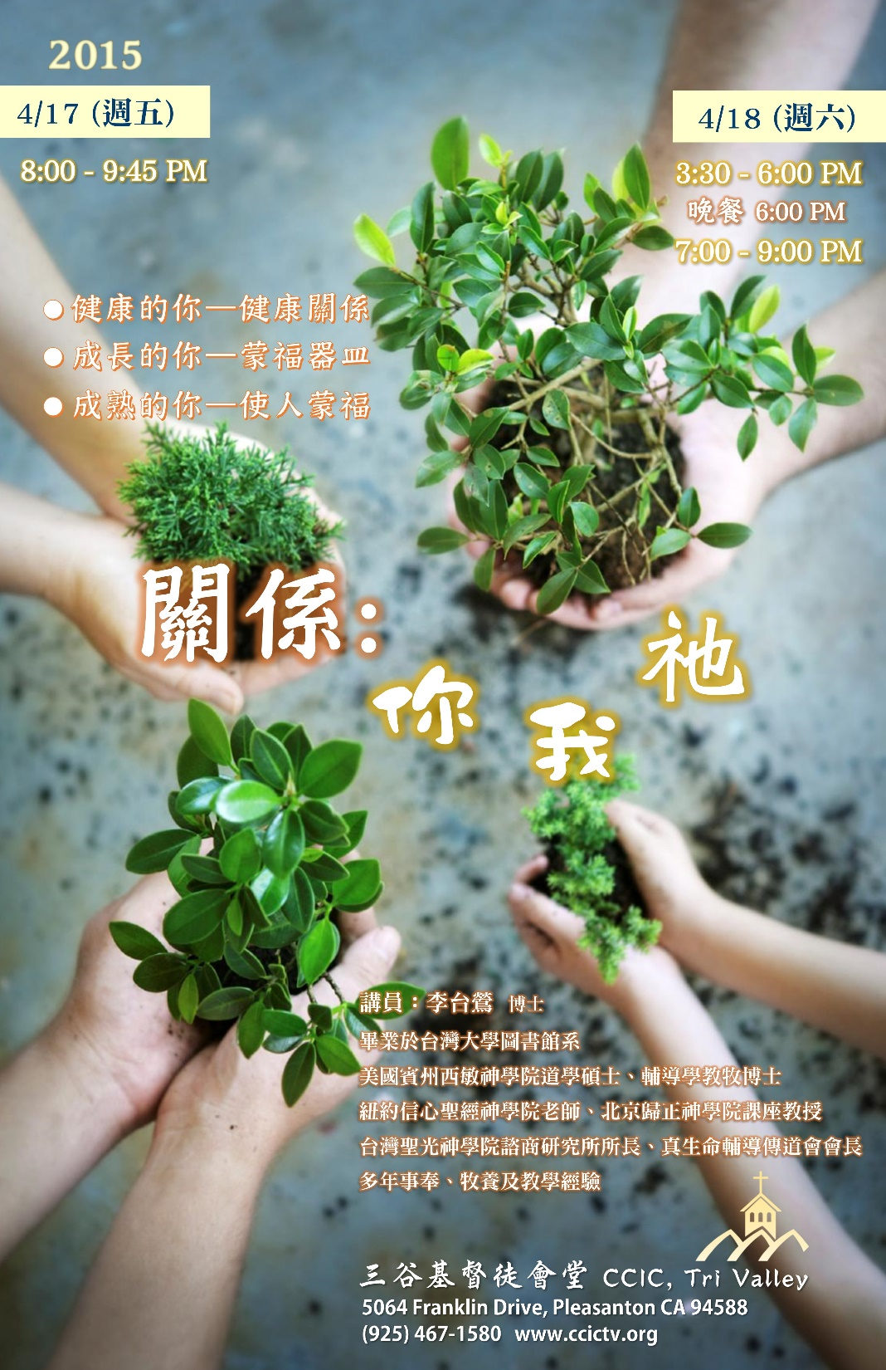


Slide 4
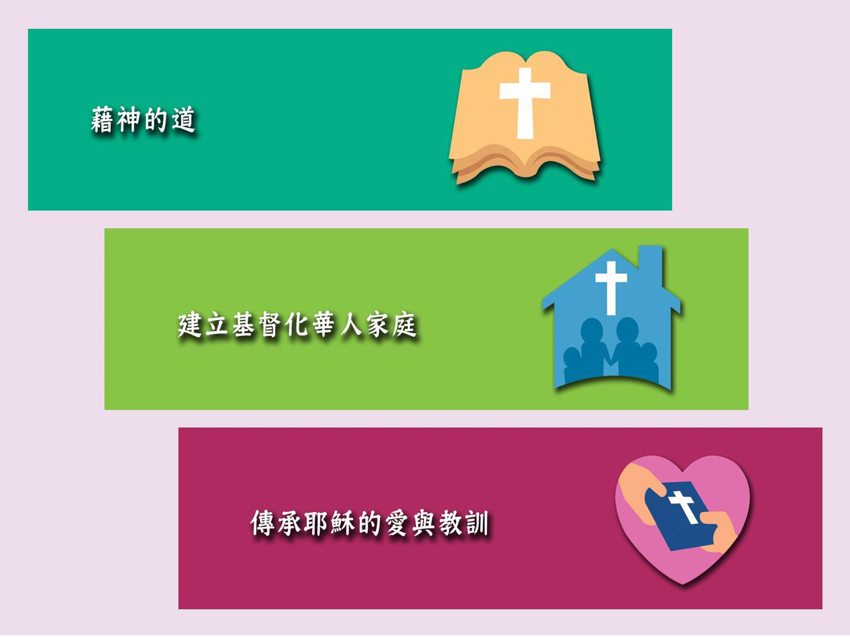

Slide 5

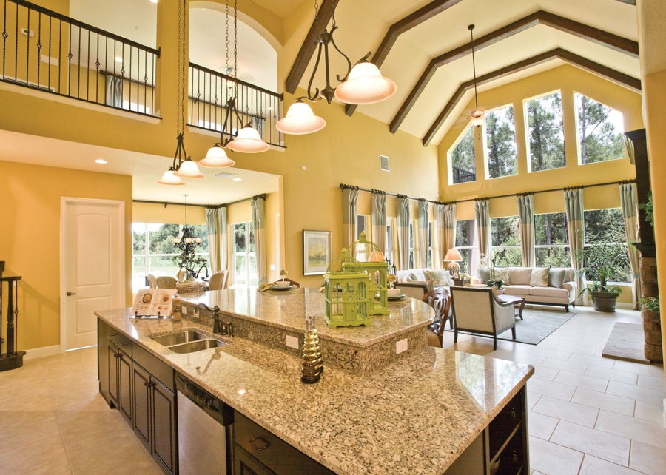
問題家庭？
家庭問題？

Slide 6
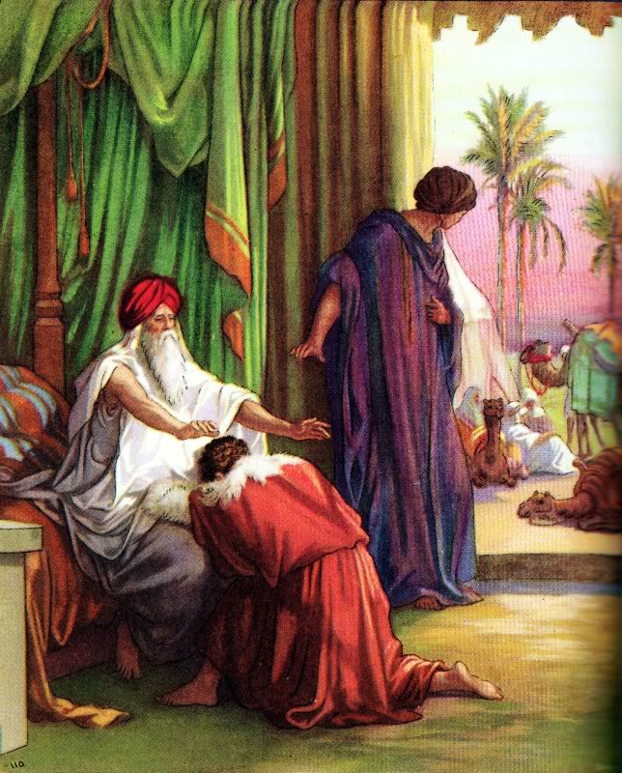
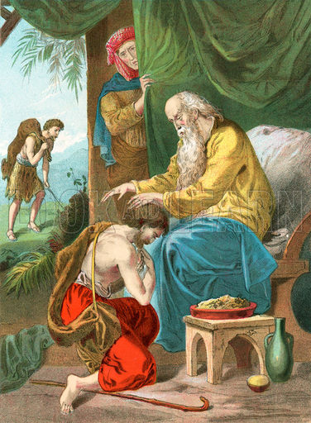

Slide 7
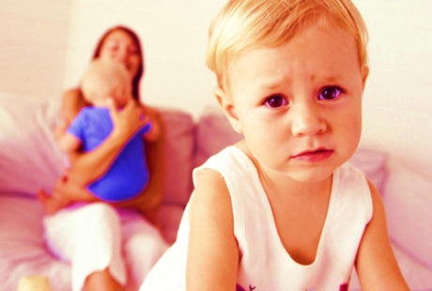
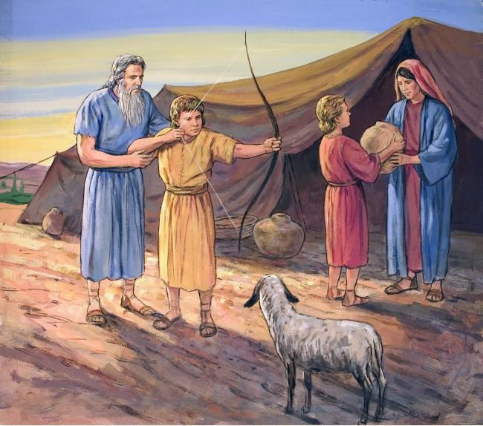
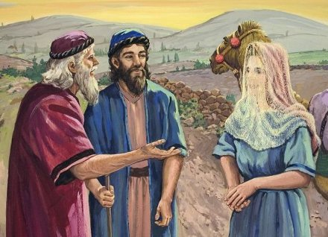
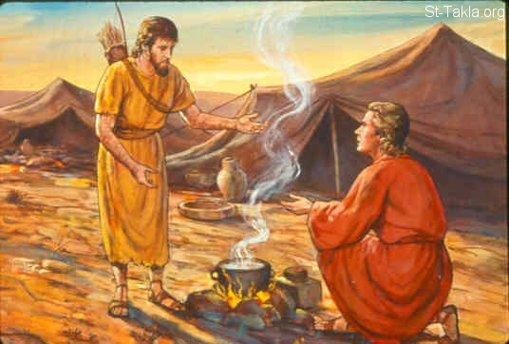

一. 父母偏愛兒女

Slide 8
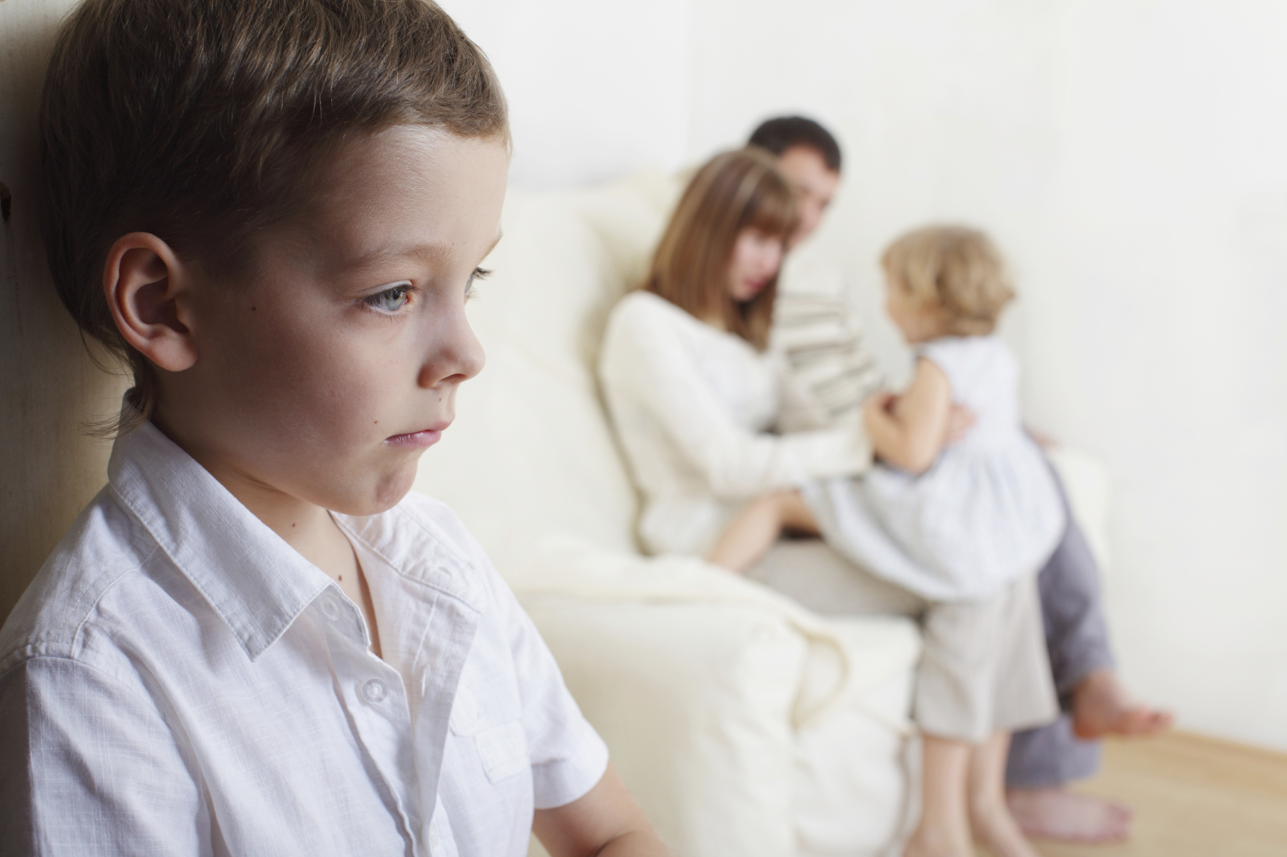
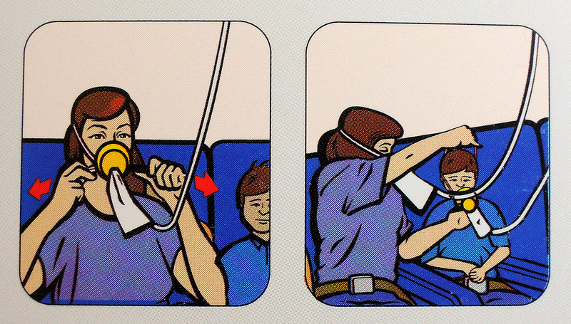

Slide 9

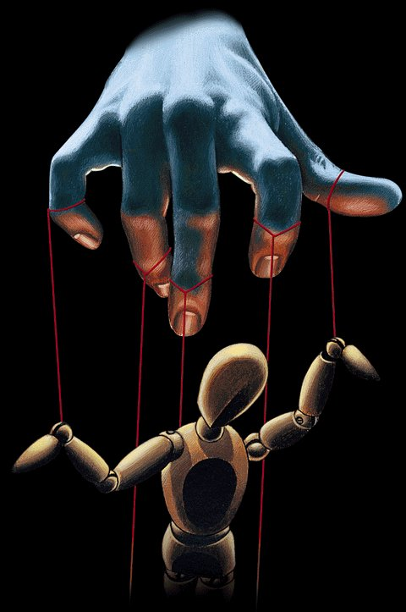
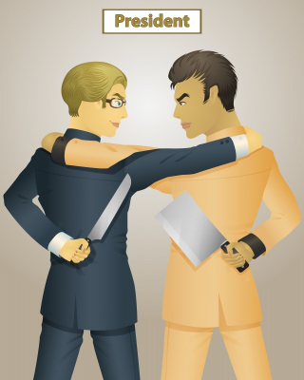
二. 滿足自我慾望
操縱
= 1)哭 2)鬧 3)上吊
Manipulationn

Slide 10
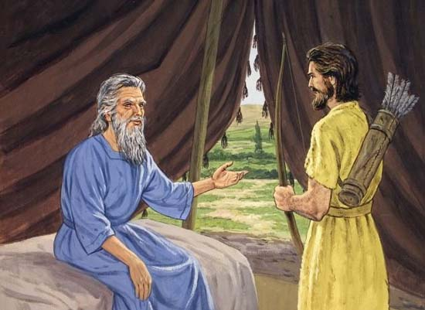
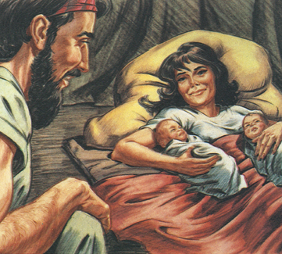
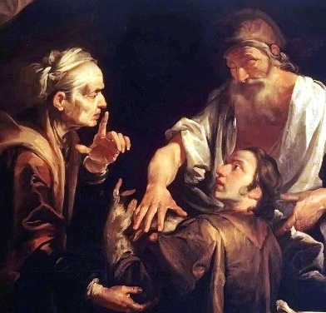
「作惡以成善」Make sure it will happen
創世記 25:23-26
「你母親的兒子向你跪拜」(創27:29)

Slide 11
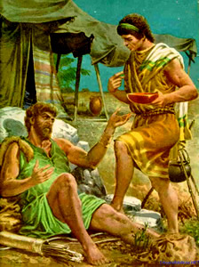
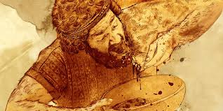


Slide 12

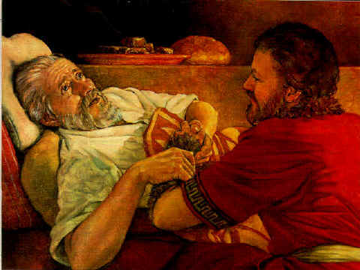
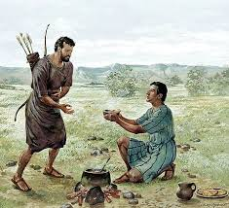
三. 缺乏屬靈教導
A. 注重「今生」過於「永生」
以掃：今生今世、此時此刻
以撒：吃了再說、老了等死
在你生命中什麼是最最重要的？

Slide 13
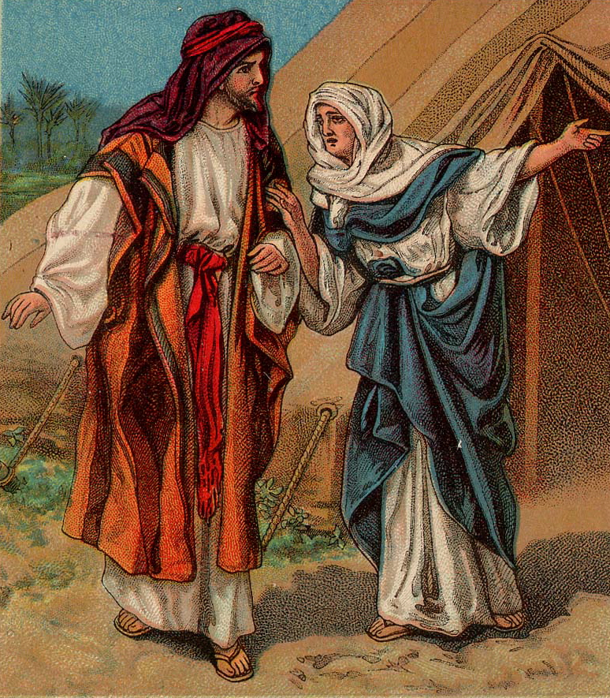

三. 缺乏屬靈教導
A. 注重「今生」過於「永生」
B. 關心「能否成功」多於「道德原則」
C. 在乎「福份」高於「賜福的神」
雅各：要「抓」、得、拿...
「溫柔的人承受地土」(太5:5)
「當叫眾人知道你們謙讓的心，主已經近了」
(腓4:5)
「為什麼不情願受欺呢？
為什麼不情願吃虧呢？」 (林前6:7)

Slide 14
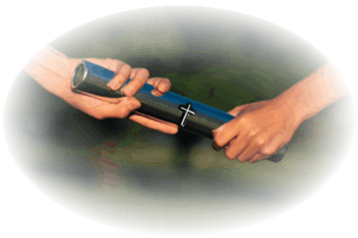

Slide 15

在一個充滿批評的家庭長大，學會指責別人
在一個充滿敵意的家庭長大，學會與人爭議
在一個充滿嫉妒的家庭長大，學會憤恨內疚
「你的神」(27:20) 「我的神」(28:21)
在一個教導誠實的家庭長大，體會什麼叫真理
在一個教導公平的家庭長大，明白什麼叫正義
在一個教導相愛的家庭長大，秈到世界的美麗

